Slide 1
Решение задач раскроя программным методом
9 класс, ГБОУ Школа 1532,
Скородина Майя Алексеевна
Руководитель
Сергиенко Антон Борисович

Slide 2
Цель и главная задача работы
Цель работы состояла в создании приложения с многофункциональным интерфейсом, решающего задачи раскроя с произвольными фигурами разными методами.
Задачей проекта является сокращение остаточных материалов при печати и обработке объектов в разных, в том числе промышленных, сферах.

Slide 3
Алгоритм реализации приложения
Создание и подключение интерфейса к алгоритмам выполнения
Реализация загрузки и первичной обработки размещаемого изображения
Создание вспомогательных объектов (матриц)
Проработка разных вариантов размещения заданного пользователем изображения на поверхности заданных размеров
Создание и подключение интерфейса к алгоритмам выполнения
Реализация загрузки и первичной обработки размещаемого изображения
Создание вспомогательных объектов (матриц)
Проработка разных вариантов размещения заданного пользователем изображения на поверхности заданных размеров

Slide 4
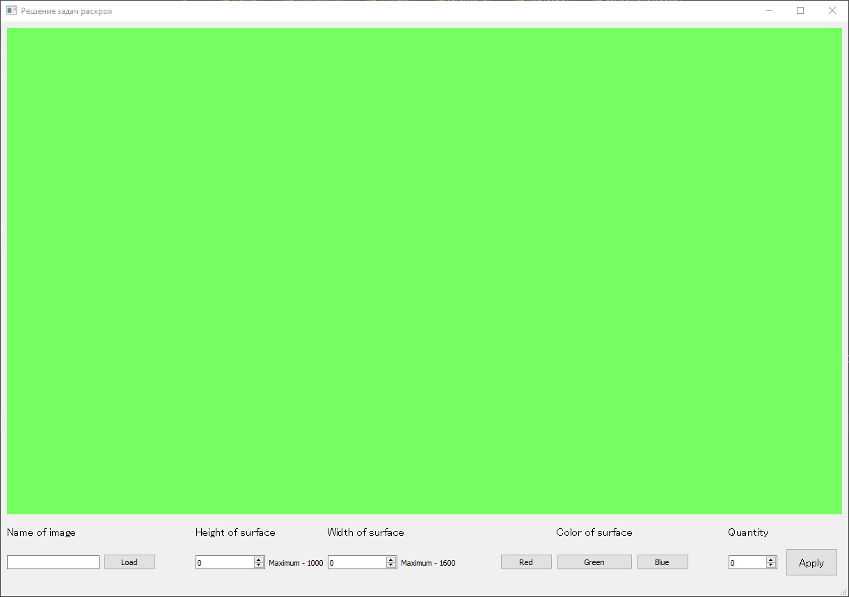
Интерфейс
Основная поверхность
Ввод количества размещенных объектов
(по умолчанию – максимально возможное)
Ввод имени изображения и пути к нему
Ввод размеров основной поверхности
Изменение цвета поверхности
(Отвечает лишь за вид окна)

Slide 5
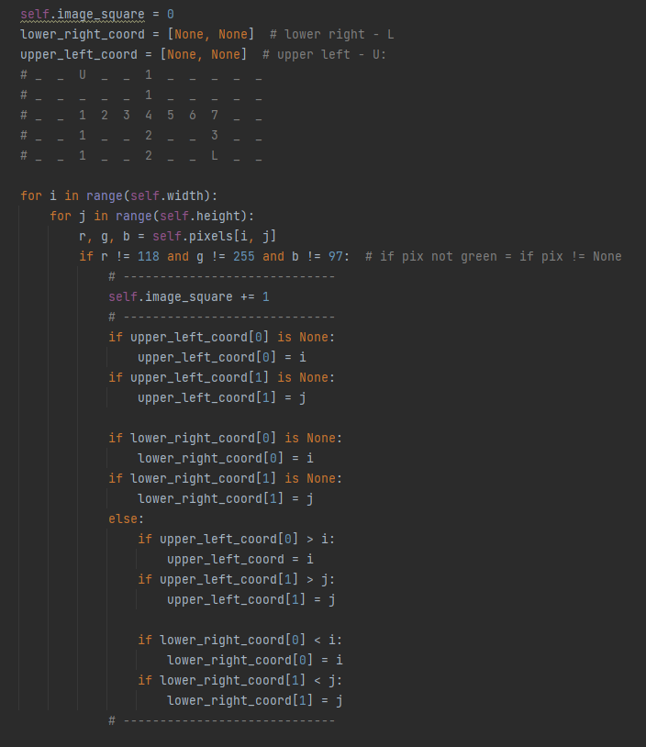
Первичная обработка изображения
Одной из частей первичной обработки является обрезка изображения, так как пользователь может загрузить файл с «лишними краями».
Данный фрагмент кода просчитывает ненужные фрагменты, после чего они будут отрезаны.
Так же здесь происходит подсчет площади изображения в пикселях, чтобы затем можно было определить максимально возможное количество изображений, выводимых на основную поверхность.

Slide 6
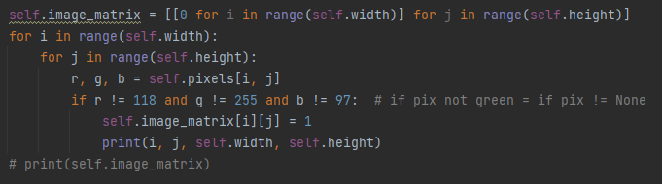
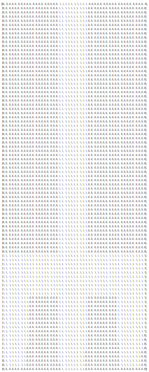

Создание и изменение матриц
Создание матриц нужно, чтобы контролировать возможные наложения или искажения изображений.
Перед вами цикл, проверяющий каждый пиксель изображения, а точнее – его альфа канал. Если пиксель не пустой, его цвет будет отличаться от цвета заданного программой фона.
Для случаев, когда у изображения цвет совпадает с фоновым, конечный вывод будет корректен, так как проверка осуществляется с разными фонами.
Пример:
Вводное изображение
Вид его матрицы

Slide 7
Размещение объектов на поверхности
Размещение происходит в следующих этапах:
1. Создание цикла, повторяющего ниже описанные действия количество раз, равное количеству размещаемых изображений.
Внутри цикла для каждой модификации изображения:
1. Задание программой градуса поворота и координат
2. Создание матрицы для изображения
3. Перенос матрицы изображения на матрице основной поверхности
2. Вывод результата на основную поверхность в интерфейсе, сохранение полученного изображения

Slide 8
Выводы
Автором реализовано алгоритм, способное решать задачи раскроя, принимая произвольные фигуры.
Создано приложение с функциональным интерфейсом, делающее пользование алгоритмом простым и доступным.

